Slide 1

Муниципальное автономное дошкольное образовательное учреждение дс кв 12
МАДОУ дс кв 12
МАОУ Наро-Фоминская СОШ № 3 СУИОП
Тема: «Арт-проект:
«Сказочный мир художника Васнецова В.М.
В совместном творческом полете».

Slide 2
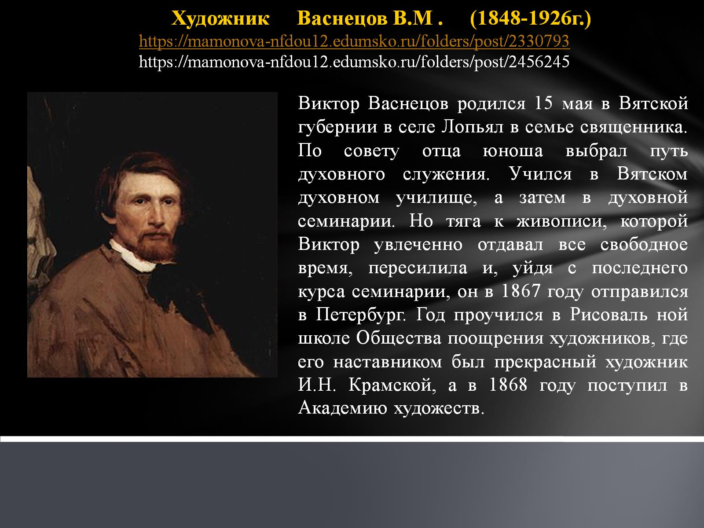
Художник Васнецов В.М . (1848-1926г.) https://mamonova-nfdou12.edumsko.ru/folders/post/2330793 https://mamonova-nfdou12.edumsko.ru/folders/post/2456245

Slide 3
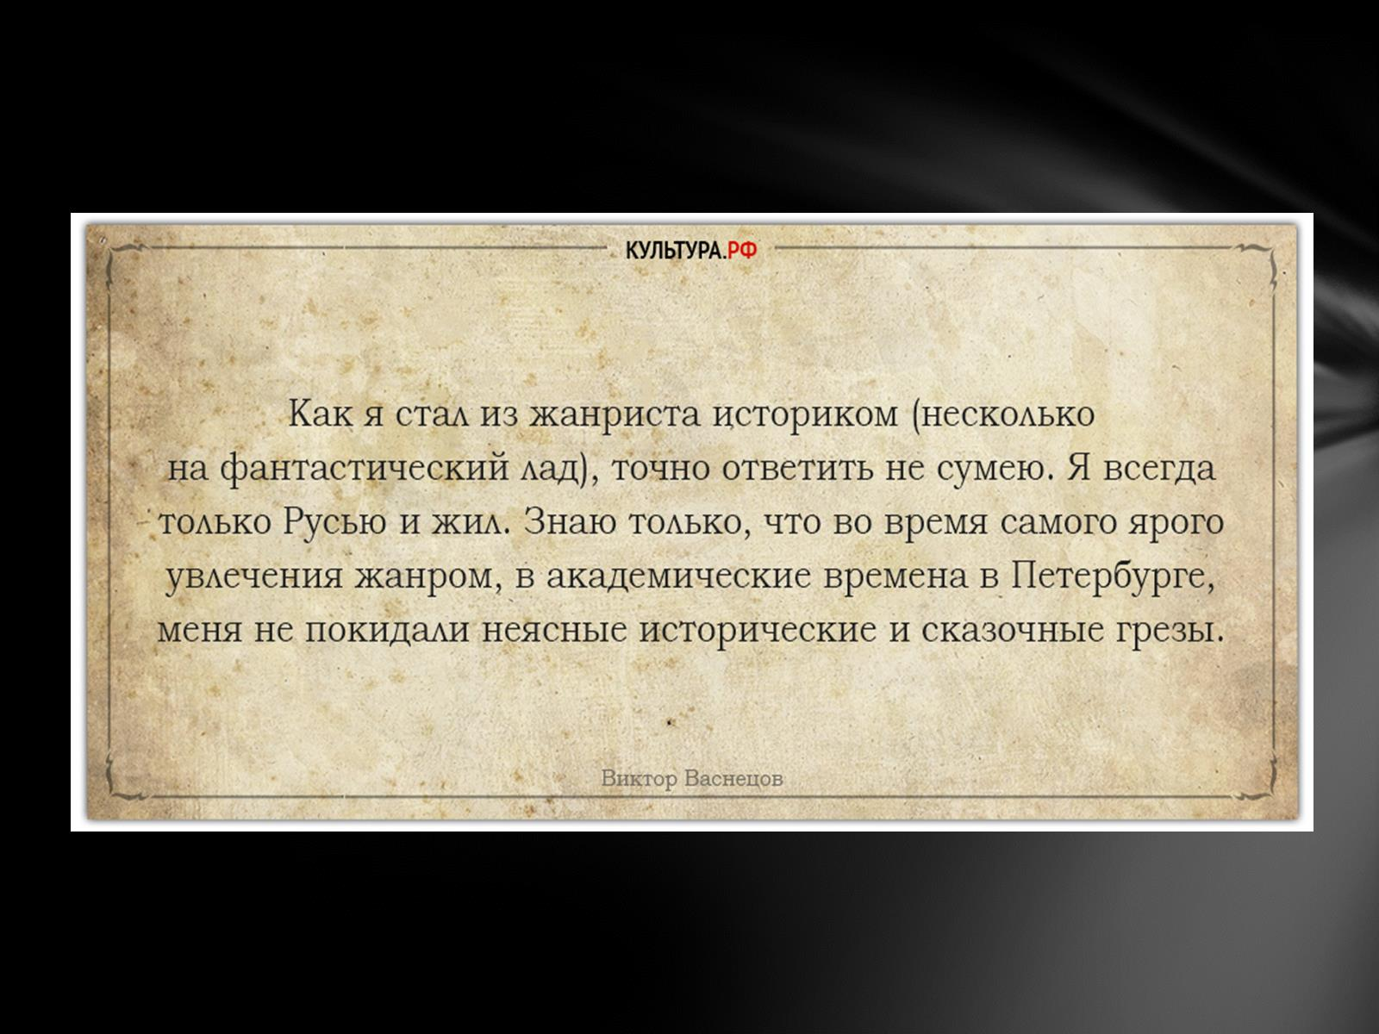

Slide 4
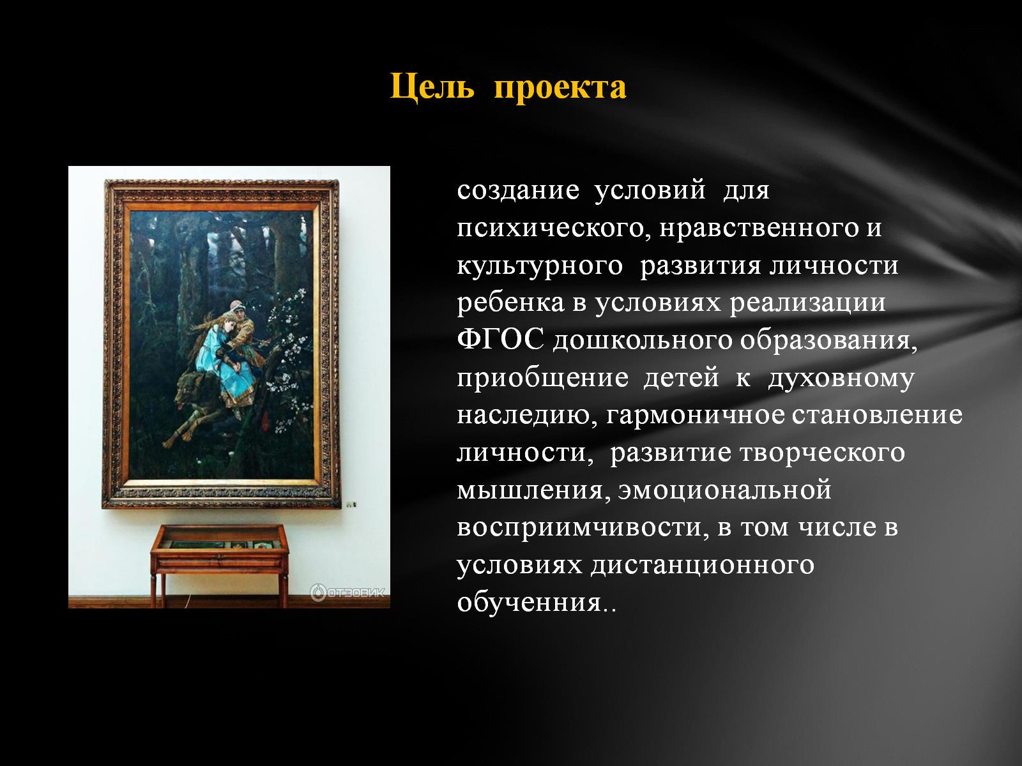
Цель проекта

Slide 5
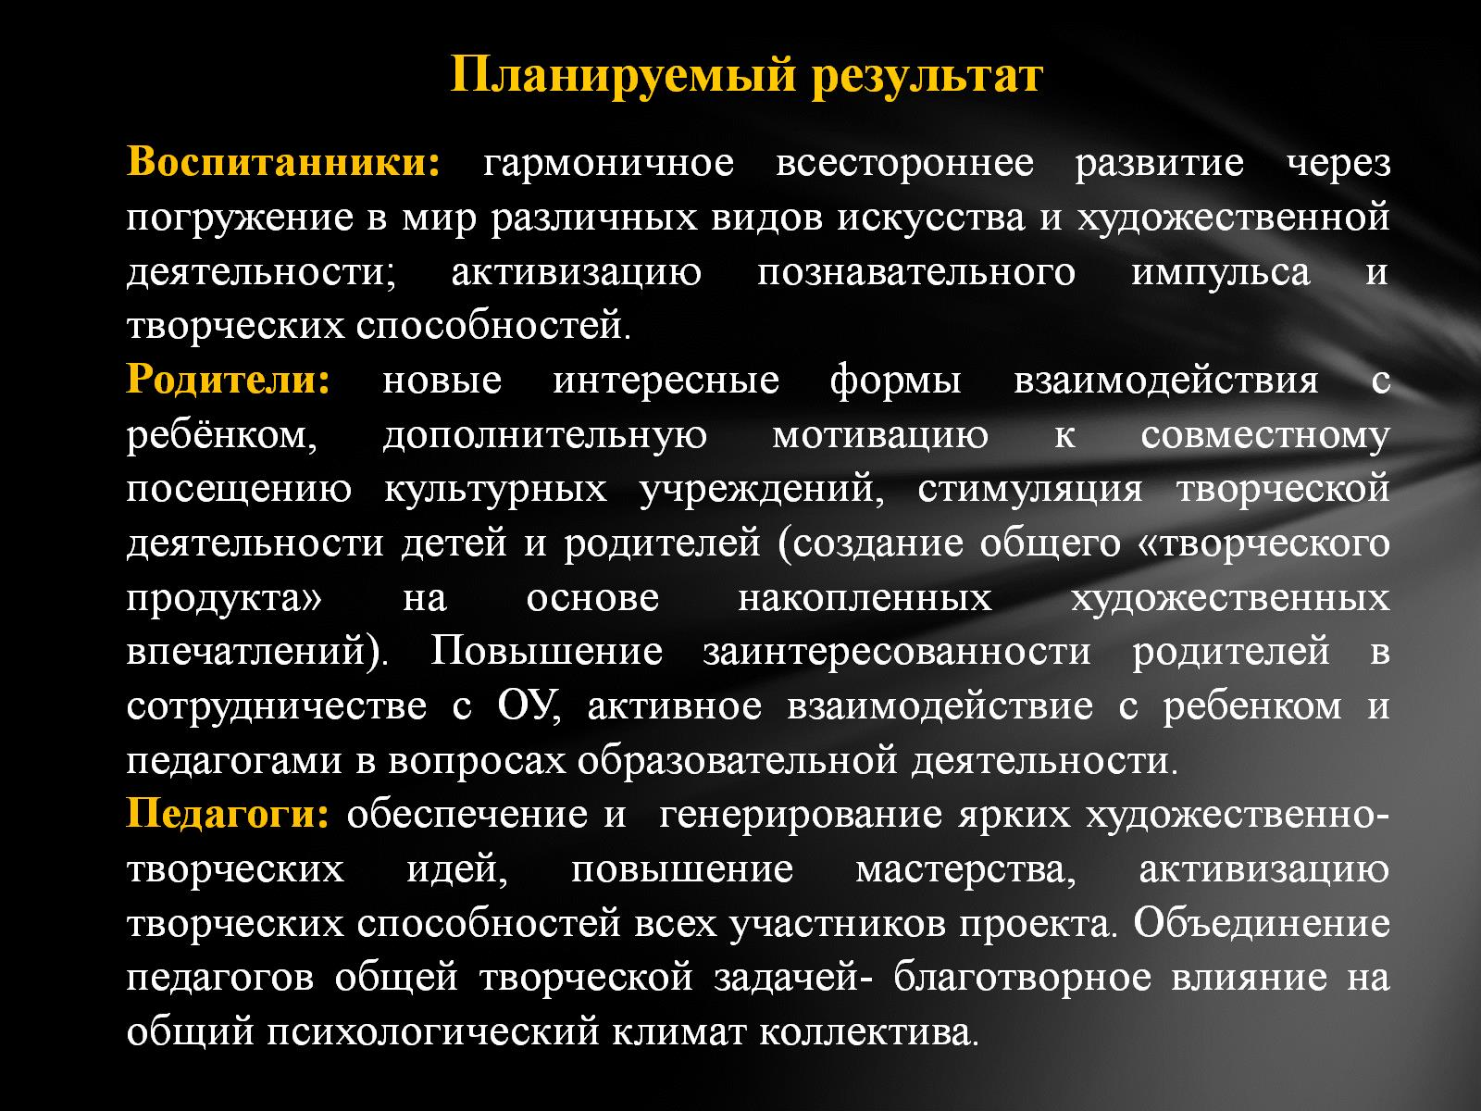
Планируемый результат

Slide 6

1.Богатыри (Три богатыря)
(1898, холст, масло. 295,3x446) https://mamonova-nfdou12.edumsko.ru/folders/post/2334225

Slide 7

2.Иван-царевич на Сером Волке
(1889,холст, масло)
249х187https://mamonova-nfdou12.edumsko.ru/folders/post/2343533

Slide 8

3.Аленушка
(1881,холст, масло. 173х121) https://mamonova-nfdou12.edumsko.ru/folders/post/2343532

Slide 9
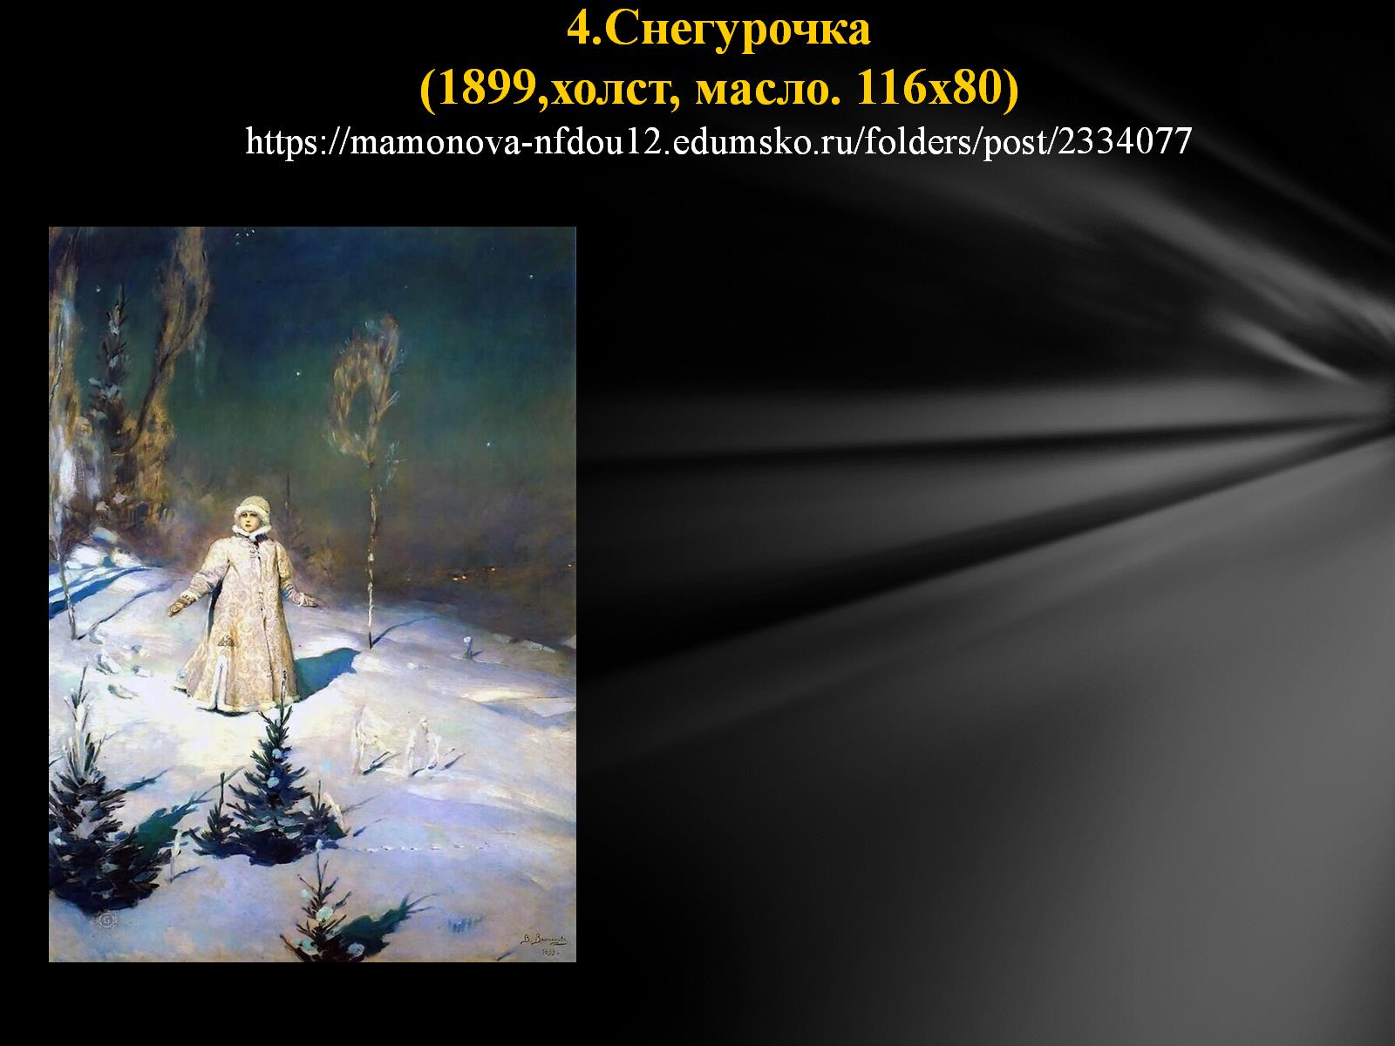
4.Снегурочка
(1899,холст, масло. 116х80) https://mamonova-nfdou12.edumsko.ru/folders/post/2334077

Slide 10
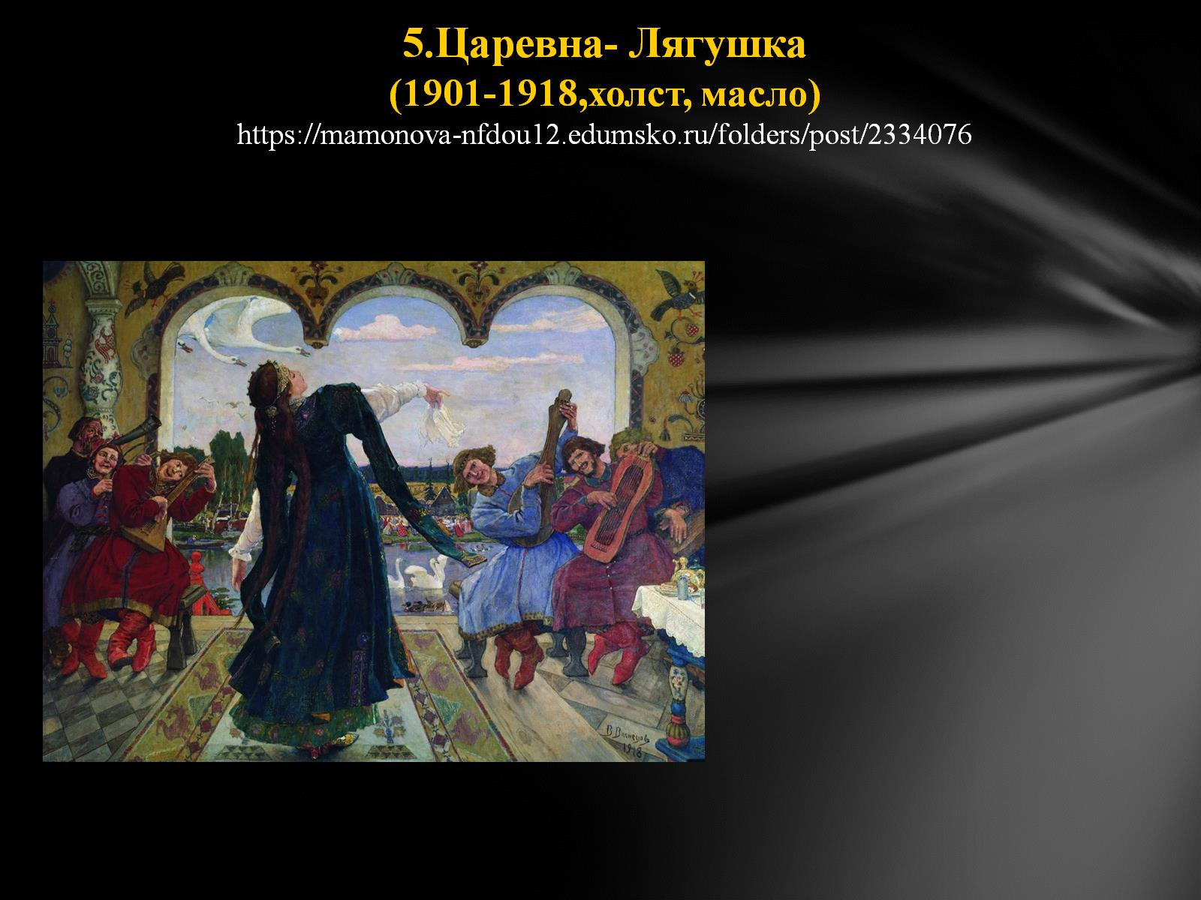
5.Царевна- Лягушка
(1901-1918,холст, масло) https://mamonova-nfdou12.edumsko.ru/folders/post/2334076

Slide 11
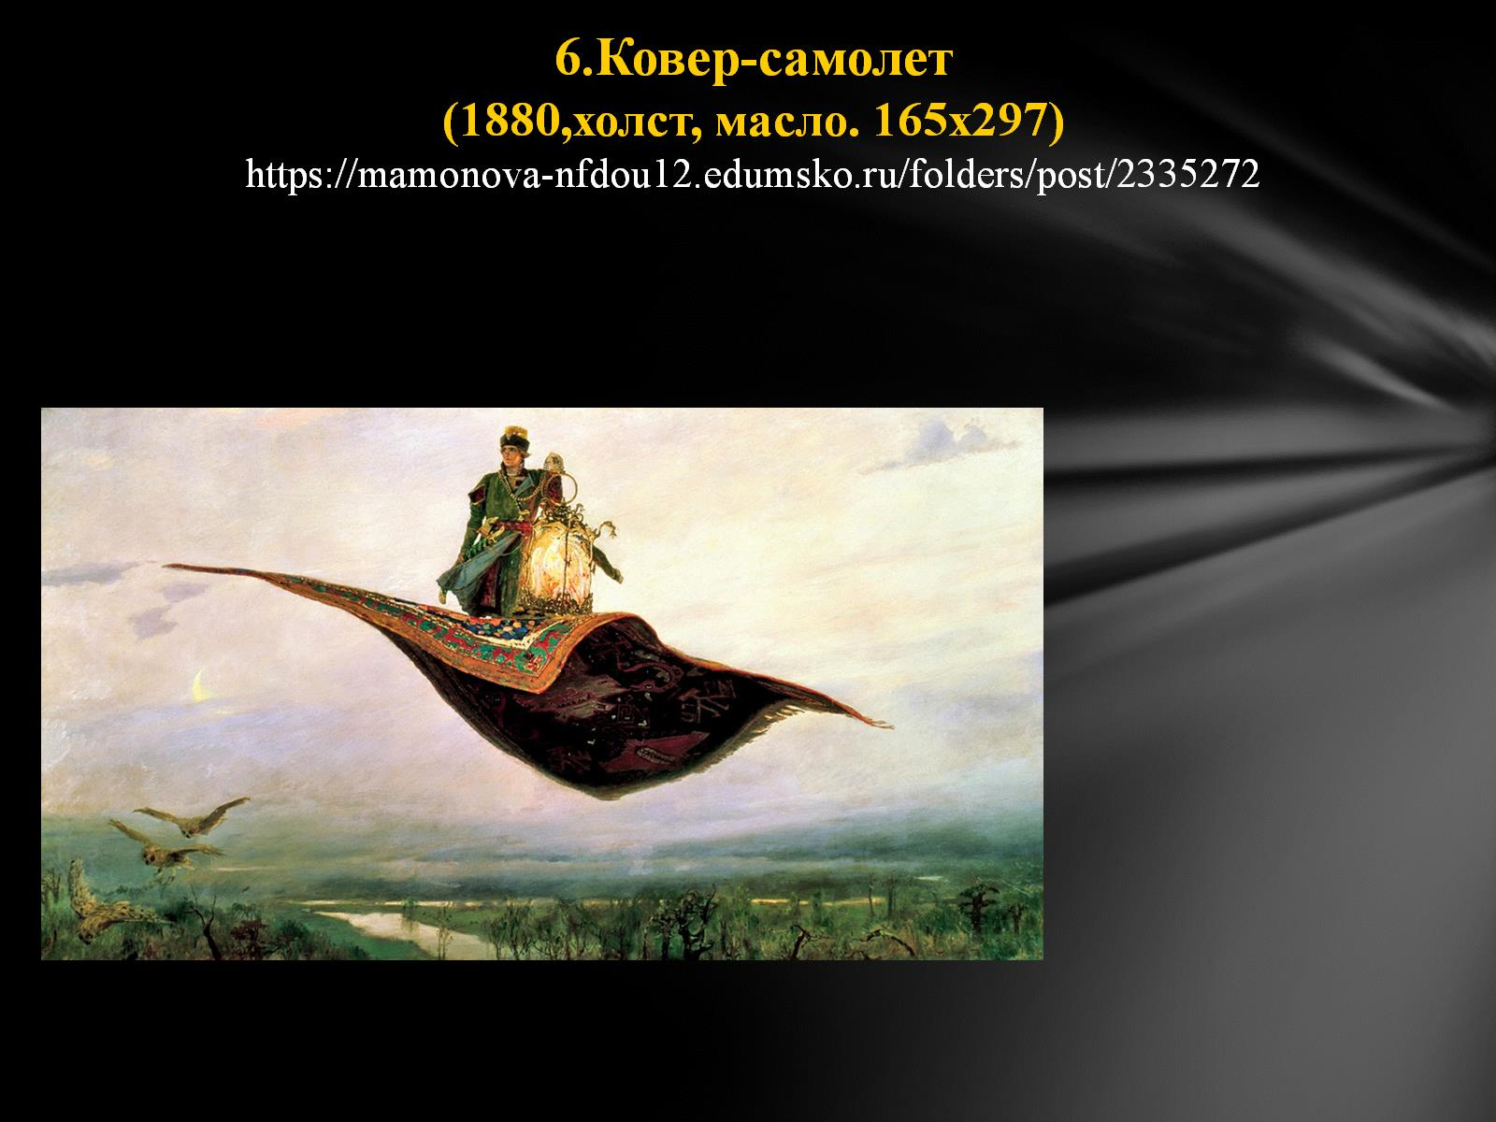
6.Ковер-самолет
(1880,холст, масло. 165х297) https://mamonova-nfdou12.edumsko.ru/folders/post/2335272

Slide 12

7. Песнь радости и печали. Сирин и Алконост
(1896,холст, масло. 133х250) https://mamonova-nfdou12.edumsko.ru/folders/post/2343993

Slide 13
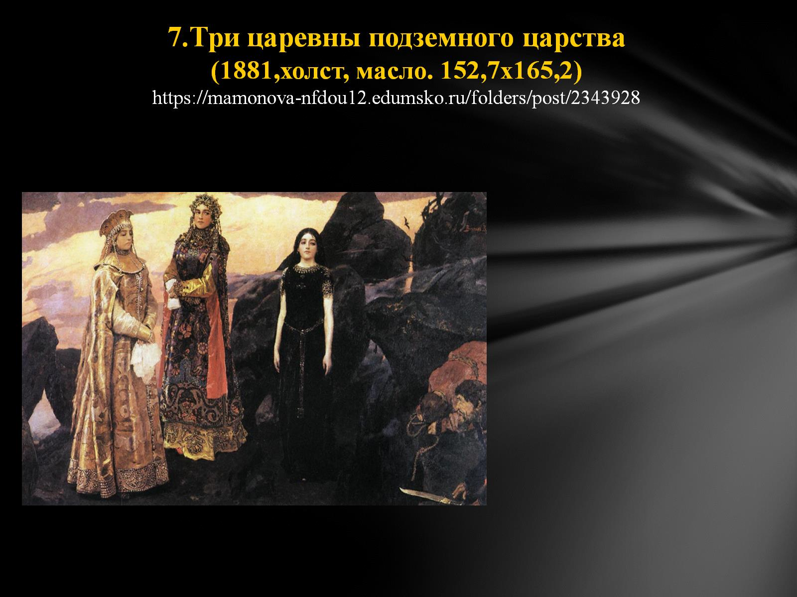
7.Три царевны подземного царства
(1881,холст, масло. 152,7х165,2) https://mamonova-nfdou12.edumsko.ru/folders/post/2343928

Slide 14
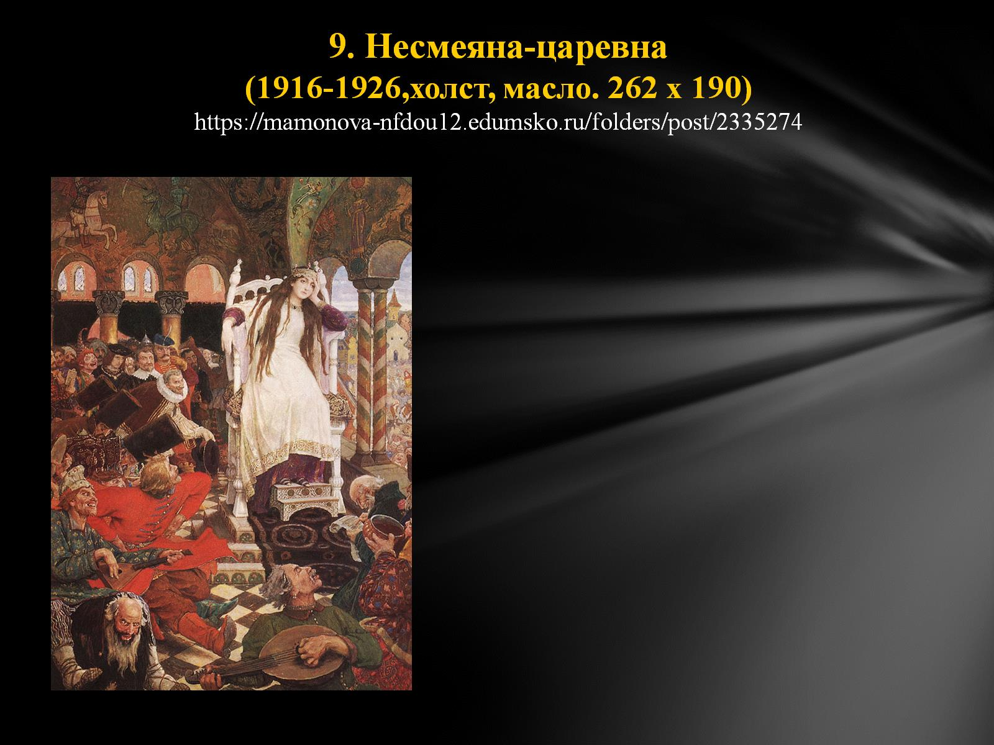
9. Несмеяна-царевна
(1916-1926,холст, масло. 262 х 190) https://mamonova-nfdou12.edumsko.ru/folders/post/2335274

Slide 15
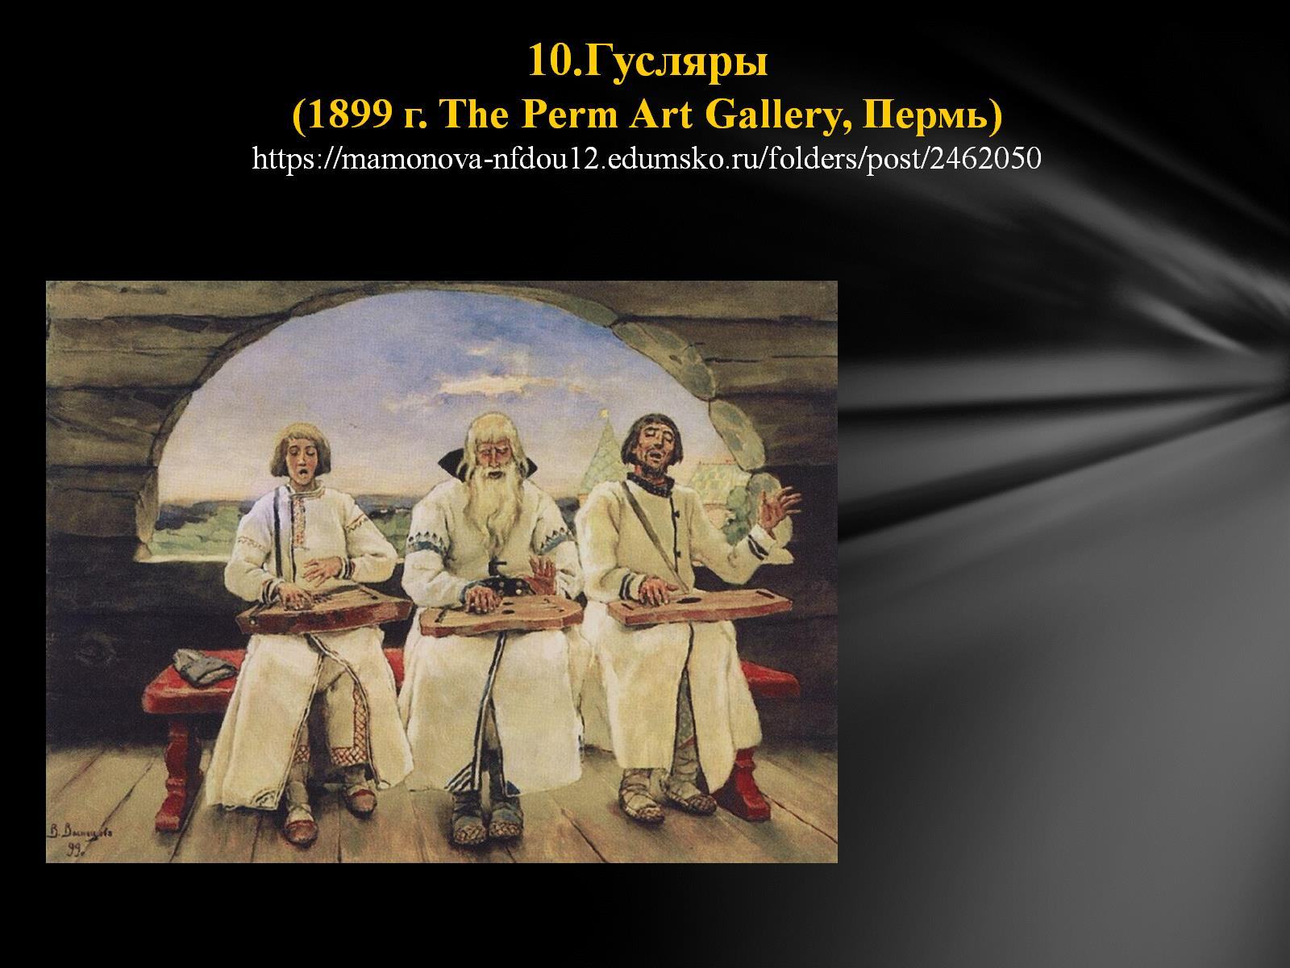
10.Гусляры
(1899 г. The Perm Art Gallery, Пермь) https://mamonova-nfdou12.edumsko.ru/folders/post/2462050

Slide 16
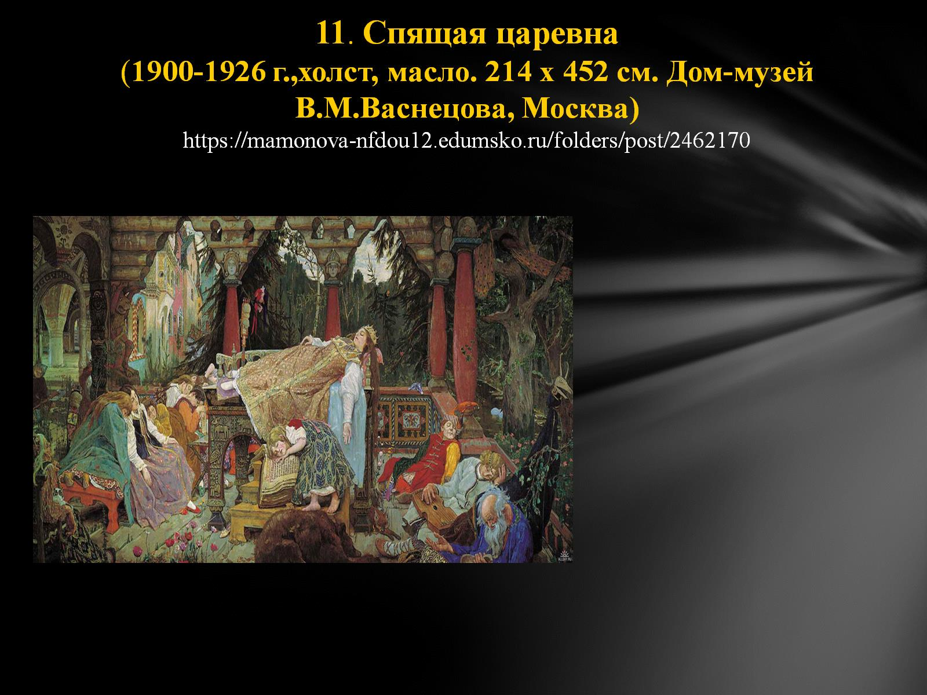
11. Спящая царевна
(1900-1926 г.,холст, масло. 214 x 452 см. Дом-музей В.М.Васнецова, Москва) https://mamonova-nfdou12.edumsko.ru/folders/post/2462170

Slide 17
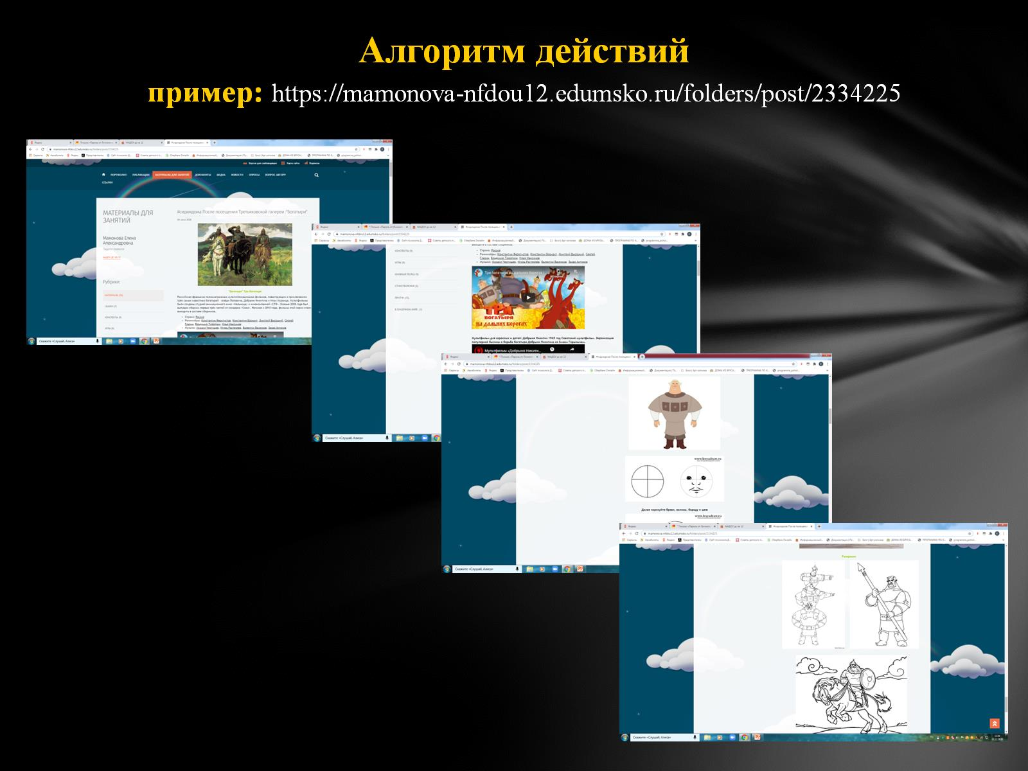
Алгоритм действий пример: https://mamonova-nfdou12.edumsko.ru/folders/post/2334225

Slide 18
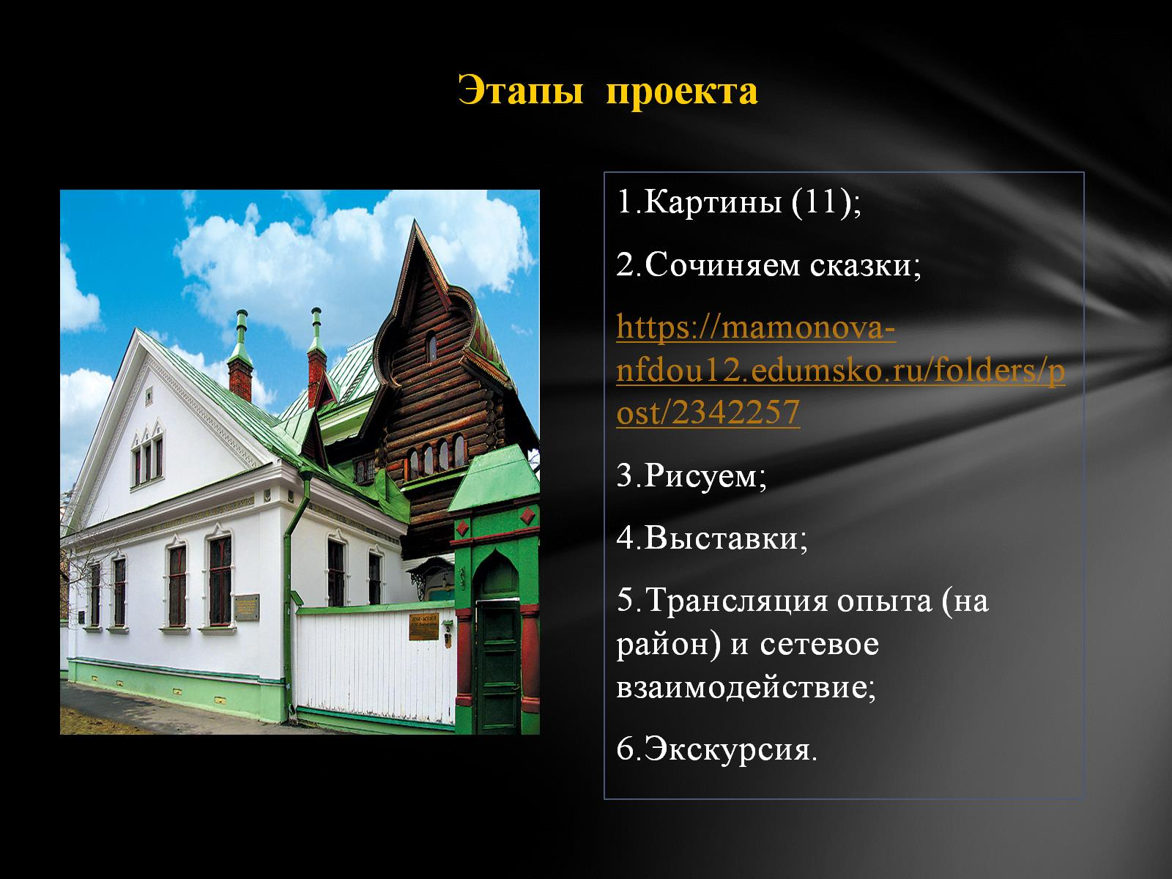
Этапы проекта

Slide 19
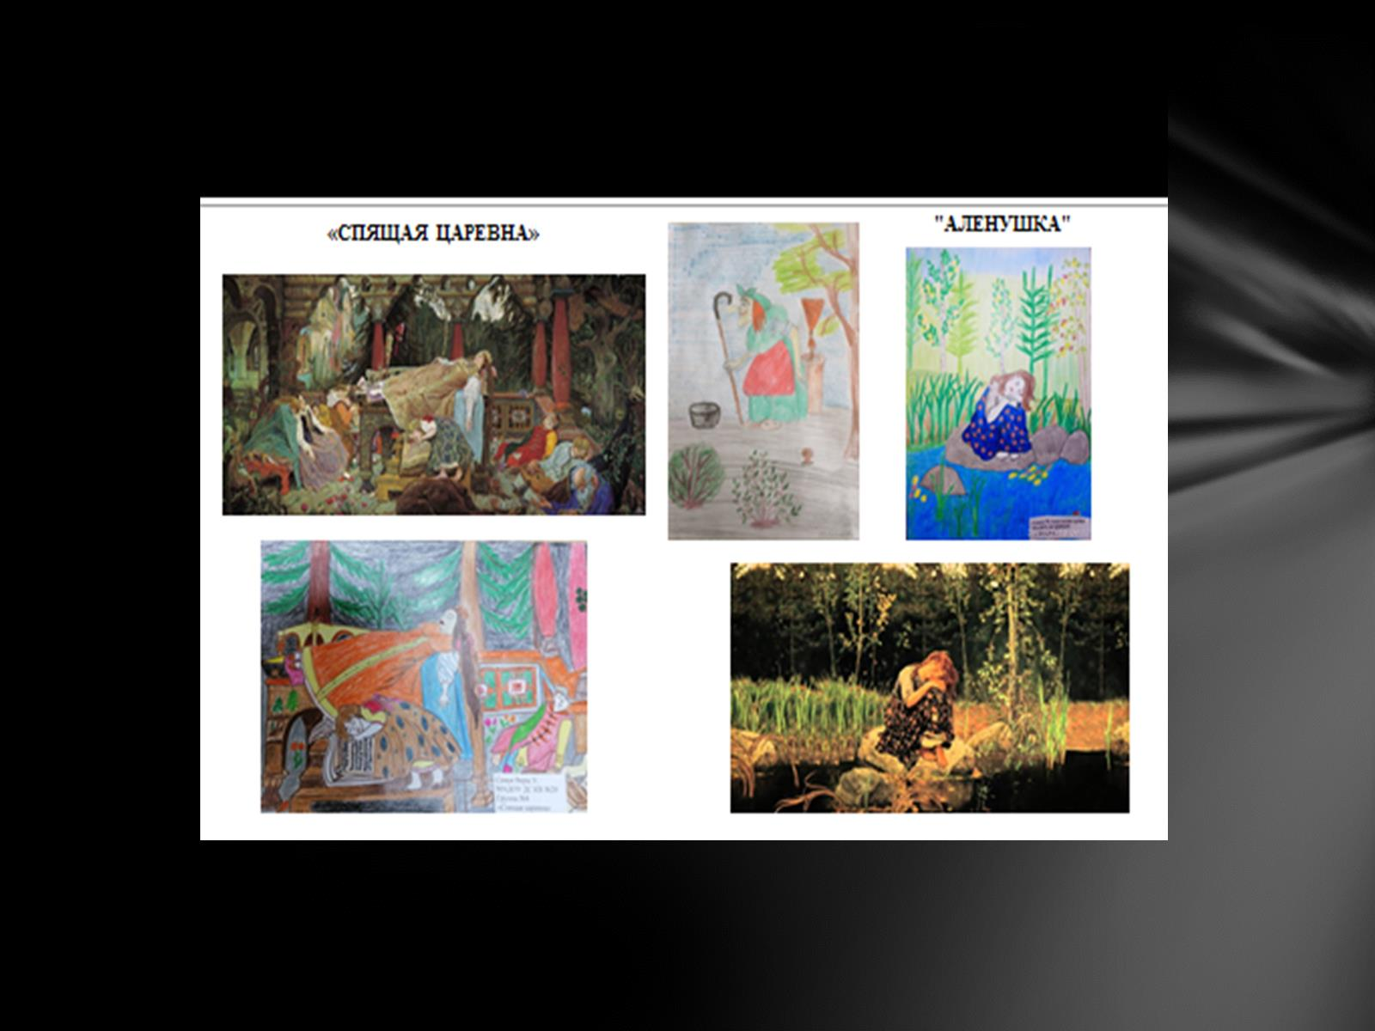

Slide 20
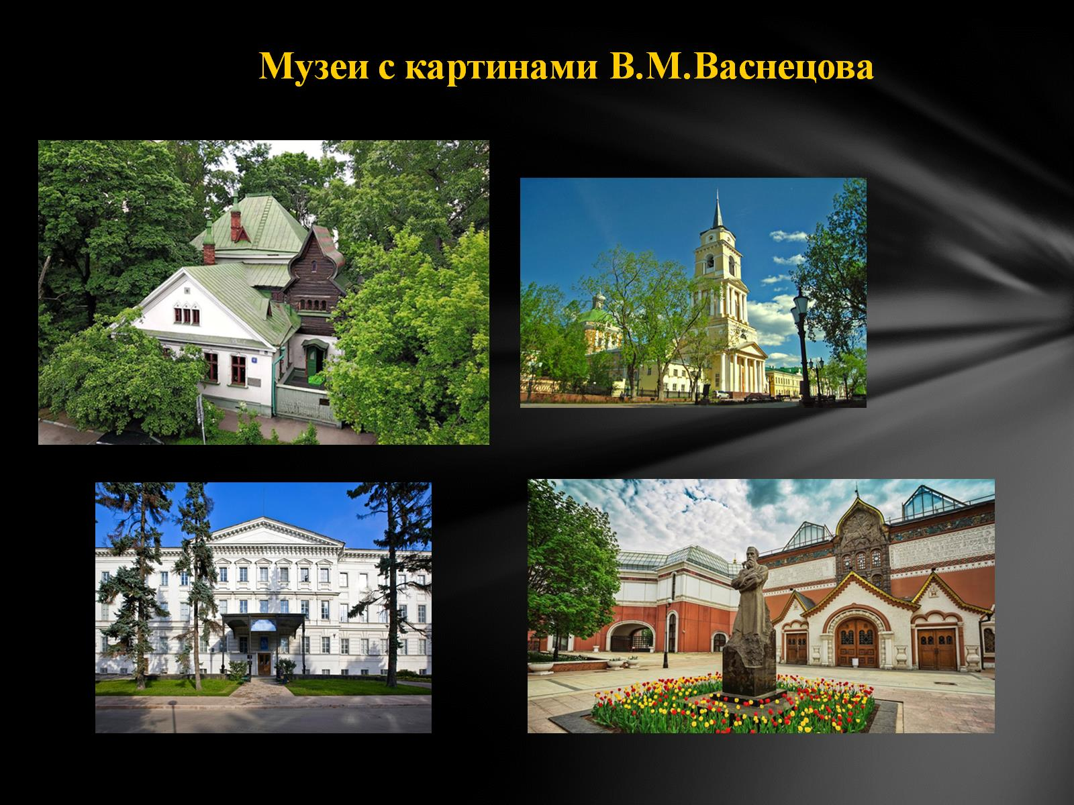
Музеи с картинами В.М.Васнецова

Slide 21
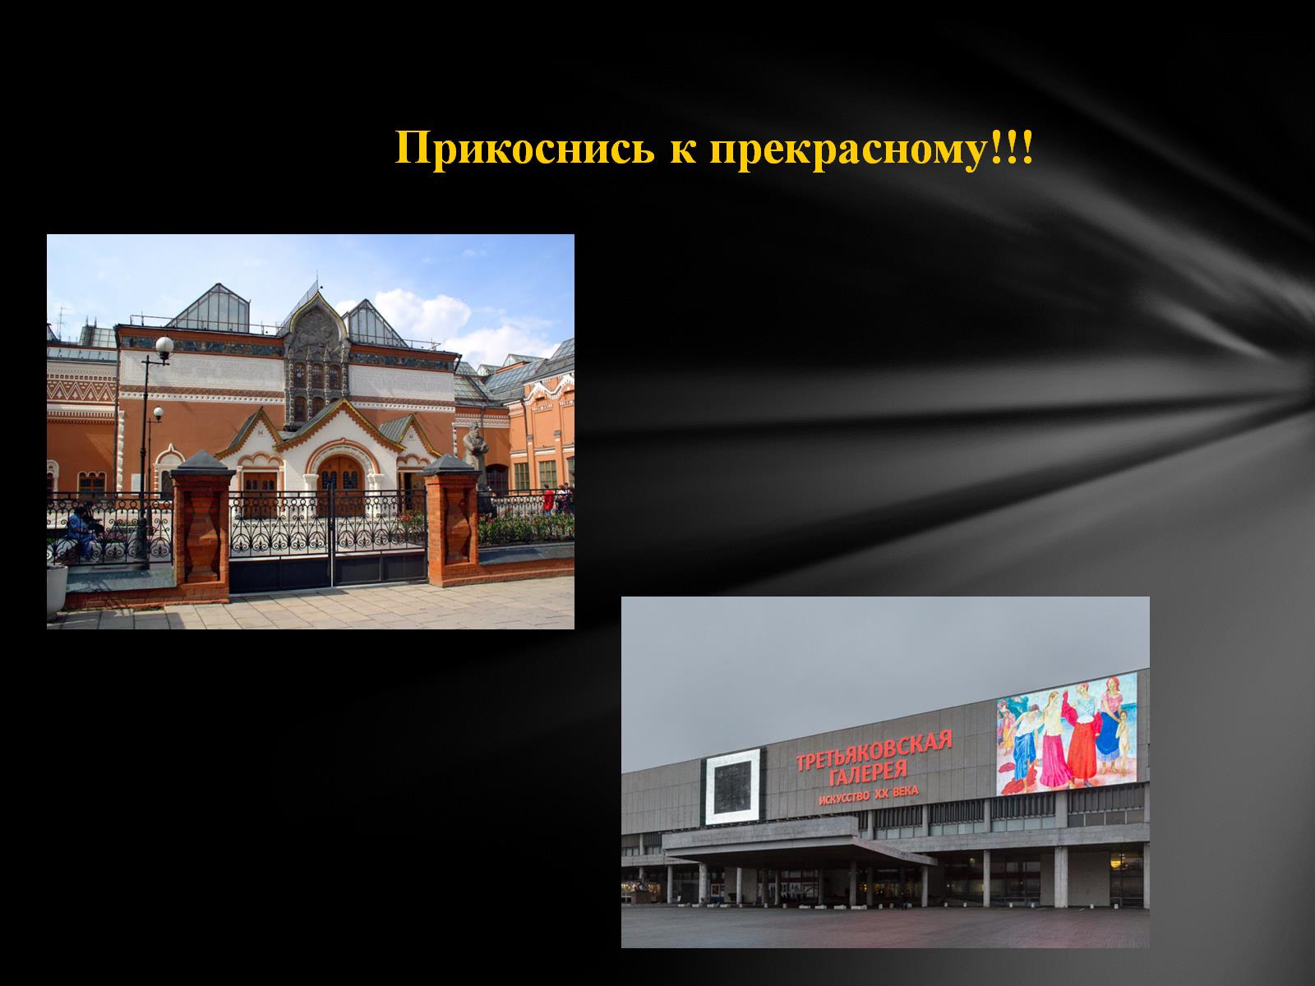
Прикоснись к прекрасному!!!

